Slide 1





Motywacja do pracy zawodowej w ujęciu pokoleniowym – wyniki badań
MIĘDZYNARODOWA KONFERENCJA NAUKOWA
z okazji jubileuszu
30-lecia działalności uczelni wyższej w Środzie Wlkp.
dr hab. inż. Artur Kisiołek, prof. WASE,
mgr Piotr Stohnij, lic. Szymon Stachowski

Slide 2
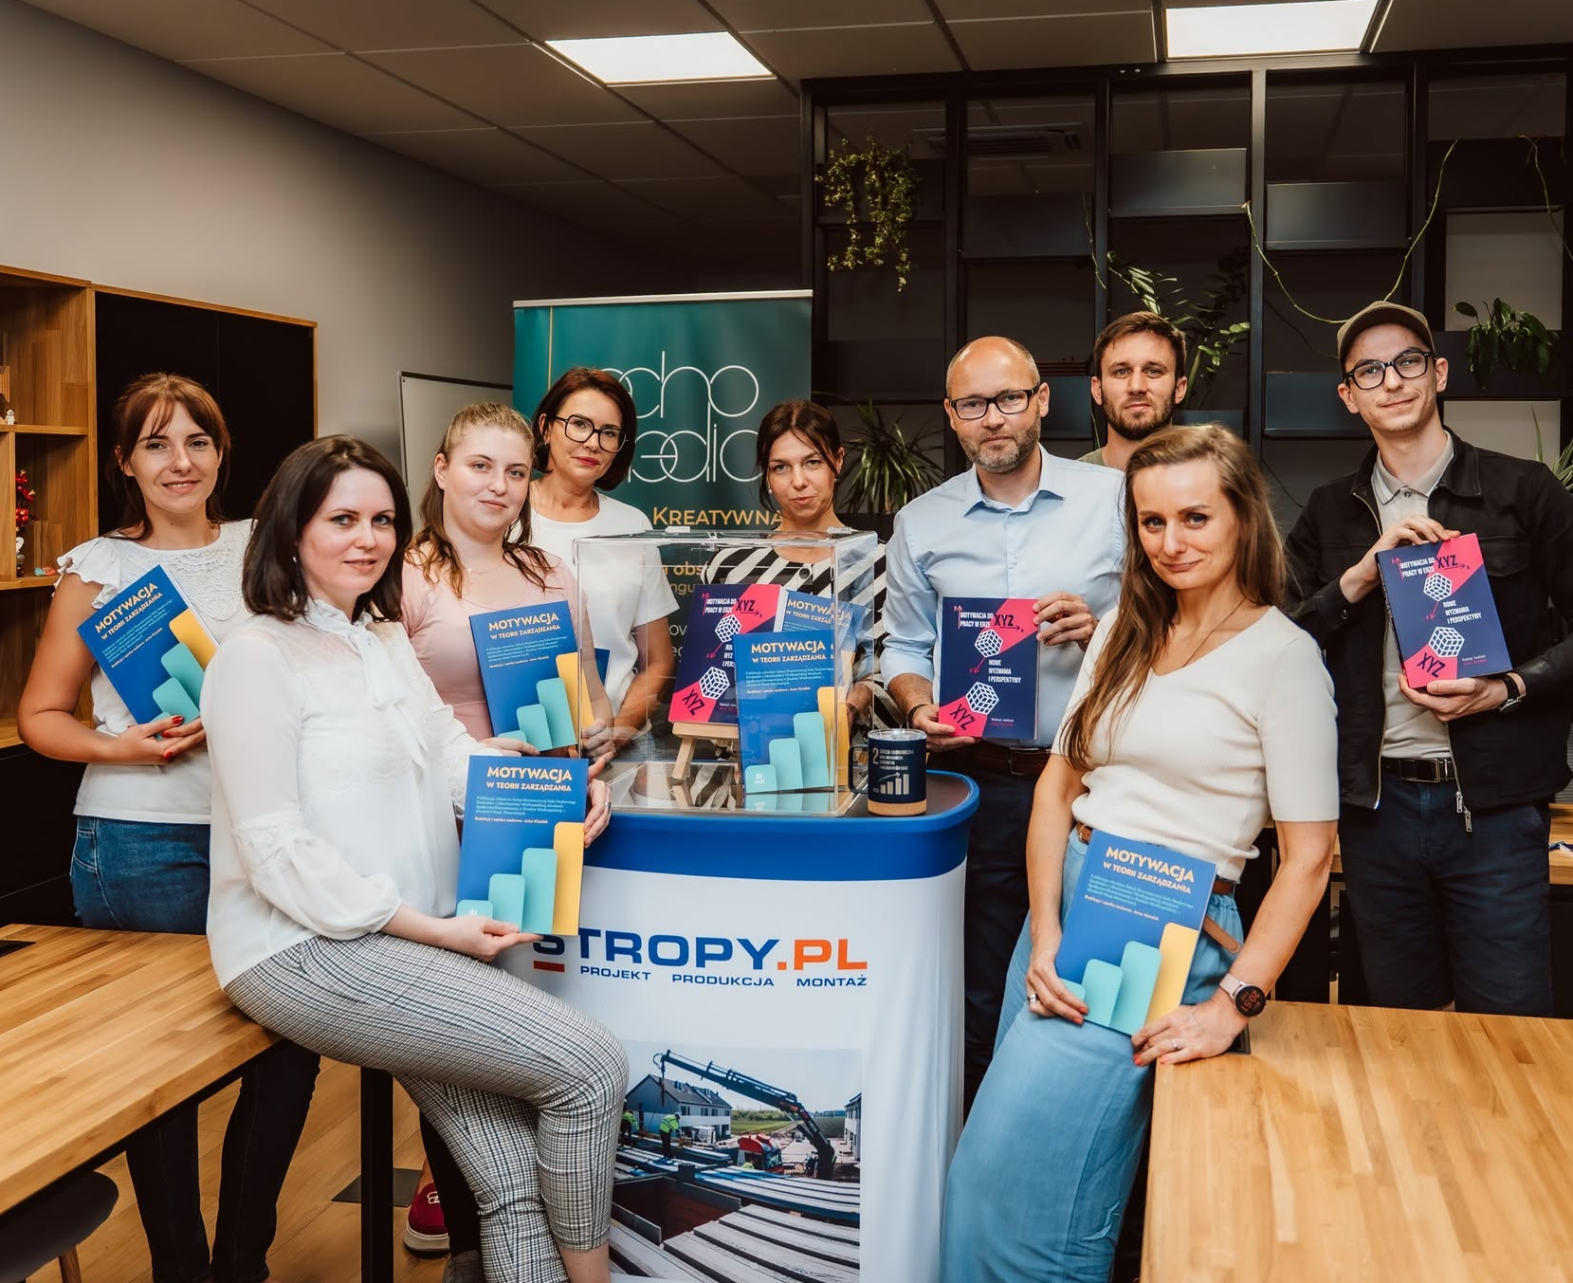
Wstęp
Wystąpienie prezentuje najważniejsze wyniki badań przeprowadzonych w ramach projektu „Motywacja do pracy zawodowej w ujęciu pokoleniowym – 2023/2024”.
Kierownik projektu badawczego: dr hab. inż. Artur Kisiołek, prof. WASE
Współprowadzącymi projekt byli członkowie Sekcji Ekonomicznej Koła Naukowego Studentów i Absolwentów WASE
Prof. Artur Kisiołek wraz z członkami Sekcji Ekonomicznej KNSiA
projektxyz.wase.edu.pl

Slide 3

Cel Badania
Celem projektu badawczego było poznanie kluczowych elementów mających wpływ i związanych z poczuciem motywacji do pracy zawodowej w ujęciu wielopokoleniowym.
Ta szczególna perspektywa odnosi się do koncepcji zarządzania różnorodnością pokoleniową, która jest istotnym elementem budowy strategii długoletniego rozwoju (long-term development strategy) współczesnych odpornych i elastycznych organizacji.

Slide 4
Pytania
badawcze
Jakie czynniki mają największy wpływ na motywację do pracy w różnych grupach zawodowych i pokoleniowych
Jakie aspekty pracy są najbardziej cenione przez pracowników różnych szczebli i branż?
Jakie są najczęstsze źródła niezadowolenia z pracy i jak wpływają na motywację zawodową?
W jakim stopniu pracownicy odczuwają satysfakcję i sens wykonywanej pracy?
Jakie czynniki motywacyjne (finansowe i pozafinansowe) są najbardziej efektywne w zwiększaniu zaangażowania zawodowego?
Na podstawie kwerendy literatury przedmiotu sformułowano jedenaście pytań badawczych:

Slide 5
Jakie są preferencje pracowników dotyczące systemów wynagradzania i ich wpływ na motywację?
W jakim stopniu praca zawodowa wpływa na życie prywatne pracowników i jak postrzegana jest równowaga między pracą a życiem osobistym?
Jakie elementy kultury organizacyjnej i atmosfery pracy najbardziej sprzyjają zwiększaniu motywacji pracowników?
Jakie są różnice w podejściu do pracy i motywacji między różnymi grupami pokoleniowymi?
W jakim stopniu pracownicy są gotowi poświęcać swój czas prywatny na rzecz pracy i jakie są tego konsekwencje?
Jakie zmiany w miejscu pracy pracownicy uważają za kluczowe dla poprawy swojej motywacji i satysfakcji zawodowej?
Pytania
badawcze cd.
Na podstawie kwerendy literatury przedmiotu sformułowano jedenaście pytań badawczych:

Slide 6
Metodyka oraz zakres danych empirycznych
Badanie miało charakter ilościowy.
Dane źródłowe do analizy empirycznej pozyskano metodą CAWI (Computer-Assisted Web Interview).
Formularz ankiety umieszczony był na przeznaczonej do tego stronie internetowej i zawierał 14 pytań.
Badania ankietowe przeprowadzono w okresie 31.10.2023-30.06.2024.
Łącznie zgromadzono 460 prawidłowo wypełnionych ankiet.

Slide 7
Charakterystyka próby
Zmienne | Odpowiedzi
 | n | %
Płeć
Mężczyźni | 143 | 31,1
Kobiety | 317 | 68,9
Generacja
X | 162 | 35,2
Y | 100 | 21,7
Z | 198 | 43,0
Zajmowane stanowisko
Pracownik fizyczny | 103 | 22,4
Pracownik umysłowy (np. młodszy specjalista, konsultant, asystent) | 146 | 31,7
Samodzielny specjalista (np. księgowy, informatyk, starszy specjalista) | 102 | 22,2
Kierownik niższego szczebla (np. brygadzista) | 16 | 3,5
Kierownik średniego szczebla (np. kierownik biura obsługi klienta) | 37 | 8,0
Kierownik wysokiego i najwyższego szczebla (np. dyrektor, prezes) | 25 | 5,4
Inne | 31 | 6,7
Preferowany system wynagradzania
Model czasowy | 219 | 47,6
Model prowizyjny | 162 | 35,2
Model kafeteryjny | 62 | 13,5
Model akordowy | 17 | 3,7

Slide 8
Wybrane wyniki badań
CAŁA PRÓBA

Slide 9
Wybrane wyniki badań
Wśród najbardziej pozytywnych aspektów pracy zdecydowanie dominowała dobra atmosfera (68,9%). Wysoko oceniano również:
odpowiednie godziny pracy (51,52%),
współpracę w zgranym zespole (47,83%),
oraz kontakt z ludźmi (46,52%).
Potwierdza to hipotezę (HC1), że relacje interpersonalne są fundamentem pozytywnego odbioru miejsca pracy.
Z drugiej strony badani wskazywali na czynniki, które obniżają ich satysfakcję z pracy. Na czele tej listy znalazły się:
stres (45,7%),
konflikty wewnętrzne (42,2%)(HC3).

Slide 10
Aż 84,6% badanych określiło pracę jako „źródło utrzymania”, co potwierdza hipotezę HC4 i klasyfikuje większość uczestników badania w kategorii Zawód według typologii A. Wrzesniewski, C. McCauley, P. Rozin, i B. Schwartz, w której wyróżniono trzy kategorie:
Zawód (job - praca jako środek do zarabiania pieniędzy)
Kariera (career - jako ścieżka awansu i prestiżu)
Powołanie (calling - jako źródło satysfakcji i sensu życia)
Wybrane
wyniki badań

Slide 11
Wybrane wyniki badań
Poziom zadowolenia z pracy
Większość respondentów oceniła poziom zadowolenia z pracy jako przeciętny (44,8%) lub wysoki (34,8%).
Jednocześnie średni poziom poczucia sensu wykonywanej pracy wyniósł aż 67,3/100.

Slide 12
48%
41%
Pokazać się z jak najlepszej strony
Pracować w godzinach nadliczbowych
34%
20%
Nieustannie podnosić swoje kwalifikacje (także po godzinach pracy)
Dla pracy zawodowej jestem w stanie…?
Pracować w czasie prywatnym
18%
19%
Dla obecnej - nic
Poświęcić bardzo dużo
0%
8%
Podnosić swoje kwalifikacje, ale w godzinach pracy
Zmienić swoje plany życiowe

Slide 13
Poziom motywacji
Czynniki motywacyjne
40,2% uczestników określiło swój poziom motywacji jako wysoki (33,26%) lub bardzo wysoki (tylko 6,96%),
42,6% uznało go za przeciętny,
13,2% zadeklarowało niski poziom motywacji.
Warto podkreślić, że mimo stosunkowo pozytywnych deklaracji, rozkład odpowiedzi jest spójny z wcześniejszymi obserwacjami:
umiarkowany poziom zadowolenia z pracy,
dominacja motywatorów zewnętrznych, takich jak:
konieczność utrzymania zatrudnienia,
stabilność i bezpieczeństwo pracy,
niezależność finansowa.
Oznacza to, że dla wielu osób motywacja ma charakter przymusowo-pragmatyczny, a nie rozwojowy czy aspiracyjny (HC6)

Slide 14
Lp. | Hipotezy cząstkowe dla danych obejmujących całą próbę | Weryfikacja
HC1 | Najbardziej cenionymi i lubianymi aspektami pracy są kwestie relacyjne, takie jak dobra atmosfera i tworzące ją praca w zgranym zespole oraz kontakt z ludźmi. | pozytywna
HC2 | Elementy wartościujące miejsce pracy, takie jak zaufanie, szczerość i równe traktowani, stanowią kluczowy element oceny miejsca i środowiska pracy. | negatywna
HC3 | Najbardziej negatywnymi elementami w pracy zawodowej są stres i konflikty wewnątrz organizacji. | pozytywna
HC4 | Z trzech wariantów postrzegania pracy, jako: zawodu, kariery i powołania, najważniejszy jest wariant zawód. Praca zawodowa jest przede wszystkim traktowana jako źródło utrzymania. | pozytywna
HC5 | Silne poczucie sensu pracy sprzyja motywacji i gotowości do podejmowania dodatkowego wysiłku. | pozytywna
HC6 | Wyraźnie dominujące znaczenie mają motywatory zewnętrzne, takie jak konieczność utrzymania pracy, stabilność i pewność zatrudnienia, ponieważ to one zapewniają finansową niezależność. | pozytywna
Wybrane wyniki badań - weryfikacja hipotez

Slide 15
Wybrane wyniki badań
PRZYNALEŻNOŚĆ GENERACYJNA XYZ
Pokolenie X (około 40-55 lat) * Pokolenie Y (około 25-40 lat) * Pokolenie Z (około 18-24 lat)

Slide 16
Wybrane wyniki badań
Najważniejsze aspekty pracy dla każdego pokolenia
Każde pokolenie ma inne priorytety związane z pracą, ale wszystkie grupy cenią sobie pozytywne i wspierające środowisko pracy, które może sprzyjać ich satysfakcji i efektywności zawodowej (HC8).

Slide 17
Jak często wykonujesz swoje zadania powyżej wymaganego minimum?
Jak często wykonujesz swoje zadania powyżej wymaganego minimum?
Przedstawiciele pokoleń X i Y byli bardziej skłonni do poświęcania swojego czasu prywatnego na rzecz pracy.
Wykazywali większą gotowość do pracy w nadgodzinach oraz do stawiania obowiązków zawodowych ponad życie osobiste.
Możliwe, że wynika to z większego poczucia odpowiedzialności zawodowej lub ambicji, które skłaniały je do intensywniejszego angażowania się w obowiązki zawodowe.
Pokolenie Z bardziej zwraca uwagę na balans, co może być efektem zmieniających się wartości w społeczeństwie, a także wpływu cyfryzacji i nowych technologii na sposób pracy.

Slide 18
Wybrane wyniki badań
Poziom motywacji XYZ
Wyniki badania potwierdzają hipotezy cząstkowe, które wskazują na:
Rosnącą z wiekiem identyfikację z wykonywaną pracą – starsze pokolenia są bardziej związane z pracą, traktując ją jako ważny element życia (HC7).
Różnice w poziomie zaangażowania – pokolenie X i Y wykazują wyższy poziom zaangażowania w pracę, zwłaszcza w kontekście pracy w nadgodzinach, podczas gdy pokolenie Z stawia większy nacisk na równowagę życiową (HC11).
Różnice w oczekiwaniach co do sensu pracy – starsze pokolenia są bardziej skłonne traktować pracę jako coś wartościowego i mającego sens, natomiast pokolenie Z traktuje ją bardziej pragmatycznie, jako źródło dochodu.

Slide 19
Lp. | Hipotezy cząstkowe dla danych obejmujących całą próbę | Weryfikacja
HC7 | Starsze pokolenia są bardziej związane z pracą na poziomie rozwoju zawodowego i wpływu na organizację, natomiast młodsze mogą dopiero kształtować swoje oczekiwania wobec niej. | pozytywna
HC8 | Istnieją uniwersalne czynniki wpływające na satysfakcję zawodową, niezależnie od przynależności pokoleniowej. | pozytywna
HC9 | Stosunek do pracy zmienia się wraz z wiekiem i etapem kariery zawodowej. | pozytywna
HC10 | Starsze pokolenia mają bardziej ugruntowaną pozycję zawodową i silniej utożsamiają się z wykonywaną pracą. | pozytywna
HC11 | Młodsze pokolenia rzadziej niż starsze deklarują gotowość do poświęceń dla pracy i częściej traktują ją jako konieczność niż jako element rozwoju zawodowego. | pozytywna
HC12 | Czynniki indywidualne i organizacyjne mają większe znaczenie dla poczucia motywacji do pracy zawodowej niż przynależność pokoleniowa. | pozytywna
Wybrane wyniki badań – weryfikacja hipotez badawczych dla próby XYZ

Slide 20
Paradoksy motywacyjne
Pokolenie Z i lojalność
Pokolenie Y – niedocenienie i przeciążenie
Choć pokolenie Z w porównaniu do starszych pokoleń skupia się bardziej na kwestiach materialnych i elastyczności pracy, to jednocześnie deklaruje wysoki poziom lojalności wobec „dobrego” pracodawcy.
Jest to zaskakujące, ponieważ w kontekście młodszych pracowników często mówi się o ich tendencji do częstych zmian pracodawcy w poszukiwaniu lepszych warunków.
Jednak w tym przypadku, lojalność wydaje się wynikać z chęci stabilności zawodowej i bezpieczeństwa, które młodsze pokolenie ceni, szczególnie w obliczu niepewności zawodowej.
Pokolenie Y, choć często wyżej ocenia swoją wartość i oczekuje więcej od swojej pracy, to paradoksalnie często czuje się niedocenione i przeciążone obowiązkami.
Mimo tego, że osoby z tej grupy oczekują szybkich awansów i rozwoju kariery, mogą odczuwać presję związaną z oczekiwaniami wobec nich oraz z poczuciem braku wsparcia ze strony pracodawcy.
Jest to wyraźny przykład rozdźwięku między oczekiwaniami a rzeczywistą sytuacją, co może prowadzić do wypalenia zawodowego lub frustracji.

Slide 21
Zbieracz-łowca kompetencji
Elementy przywództwa nowej generacji
Farmer potencjału
Opiekun talentu

Slide 22
Wybrane wyniki badań
Płeć i stanowisko

Slide 23
Wybrane wyniki badań
Dla pracy zawodowej jestem w stanie…
Poczucie sensu i zaangażowanie
Kierownicy i samodzielni specjaliści: Mają wyższe poczucie sensu swojej pracy oraz silniejsze przekonanie, że ich działania mają realny wpływ na otoczenie i organizację. Czują się odpowiedzialni za wyniki pracy całego zespołu i postrzegają swoją rolę w firmie jako istotną z punktu widzenia rozwoju organizacji (HC13).
Pracownicy umysłowi i fizyczni: Z kolei, ci pracownicy rzadziej deklarują poczucie sprawczości. Częściej czują, że ich praca ma charakter rutynowy lub obowiązkowy, a ich wpływ na organizację lub jej rozwój jest mniejszy. W przypadku pracowników fizycznych praca jest często traktowana jako jedynie sposób na zarobek, bez silnego związku z osobistymi aspiracjami czy rozwojem zawodowym (HC14).

Slide 24
Czas prywatny a praca zawodowa
Wybrane wyniki badań
Gotowość do wysiłku i motywacja
Kierownicy: Wykazują najwyższą gotowość do pracy w nadgodzinach oraz poświęcenia prywatnego czasu na rzecz realizacji celów zawodowych. Są również skłonni do podejmowania inicjatyw wykraczających poza zakres obowiązków, widząc w tym sposób na dalszy rozwój firmy oraz własnej kariery (HC15-16).
Pracownicy fizyczni: Pracownicy tej grupy częściej sygnalizują zmęczenie, wypalenie lub brak wpływu na swoje warunki pracy, co obniża ich gotowość do dodatkowego wysiłku. W kontekście fizycznych obciążeń pracy mogą odczuwać większe zmęczenie i stres, co ogranicza ich zaangażowanie (HC15-16).

Slide 25
Wybrane wyniki badań
Gdyby była taka możliwość, to co w swojej pracy starałabym/starałbym się zmienić?
Kwestie finansowe i luka płacowa
Kobiety częściej niż mężczyźni wskazują na niesprawiedliwość w systemie wynagrodzeń i brak adekwatności płacy do wysiłku. Wskazują one na subiektywne poczucie, że wynagrodzenie, które otrzymują, nie odzwierciedla ich zaangażowania i wkładu w pracę.
Przypuszczalnie wynika to z utrwalonej luki płacowej w Polsce. Te wyniki dotykają szerokiego problemu widocznego w skali globalnej i analizowanego wielokrotnie w innych badaniach.
Raport „Kobiety, rynek pracy i równość płac” wskazuje, że mimo wyższego poziomu wykształcenia kobiety często pracują na niższych stanowiskach oraz w sfeminizowanych sektorach gospodarki, które są gorzej opłacane i mniej prestiżowe. Taka segregacja zawodowa przyczynia się do poczucia niesprawiedliwości płacowej wśród kobiet.

Slide 26
Dla pracy zawodowej jestem w stanie…?
Wybrane wyniki badań
Obciążenia pozazawodowe i podział obowiązków domowych
Z badań niebezpośrednio wynika, że kobiety częściej ponoszą główny ciężar obowiązków domowych i opiekuńczych. To ogranicza ich dostępność do nadgodzin, pracy po godzinach, a także do szkoleń czy uczestnictwa w projektach wykraczających poza zwykłe obowiązki.
Brak czasu na dodatkowe obowiązki zawodowe lub edukacyjne ma wpływ na ich możliwości awansu, ponieważ nie mogą one w pełni angażować się w zadania wykraczające poza codzienne obowiązki zawodowe i rodzinne.

Slide 27
Jak ocenia Pani/Pan swój poziom motywacji do pracy zawodowej?
Wybrane wyniki badań
Wpływ płci na ocenę motywatorów
Kobiety częściej niż mężczyźni reagują na czynniki społeczne, takie jak szacunek, atmosfera w pracy i równe traktowanie. To sugeruje, że kobiety cenią sobie bardziej harmonię i dobrą atmosferę w miejscu pracy, co może wpływać na ich satysfakcję zawodową i motywację.
Mężczyźni częściej wskazywali na motywatory związane z władzą, rozwojem i osiągnięciami zawodowymi, co może być wynikiem kulturowych oczekiwań, które nakładają na mężczyzn presję osiągania sukcesów w tradycyjnie rozumianych kategoriach, takich jak stanowiska kierownicze i prestiżowe projekty.
Kobiety częściej dostrzegają niesprawiedliwość płacową, co wskazuje na konieczność uwzględnienia równości płacowej i równych możliwości rozwoju w organizacjach (HC18).

Slide 28
Lp. | Hipotezy cząstkowe dla stanowiska i płci | Weryfikacja
HC13 | Osoby na stanowiskach kierowniczych, bardziej niż pracownicy fizyczni i umysłowi cenią możliwość kreatywnego działania, poczucie sensu wykonywanej pracy oraz odpowiedzialność. | pozytywna
HC14 | Pracownicy fizyczni częściej niż inne grupy zawodowe odczuwają negatywne skutki hierarchicznej struktury pracy. | pozytywna
HC15 | Zajmowane stanowisko i rola w organizacji mają istotny wpływ na gotowość do poświęceń zawodowych. | pozytywna
HC16 | Poziom motywacji do pracy jest silnie powiązany z rolą pracownika w organizacji, w tym głównie z zajmowanym stanowiskiem. | pozytywna
HC17 | Dobry klimat organizacyjny pozostaje uniwersalnym czynnikiem wpływającym na motywację pracowników. | pozytywna
HC18 | Kobiety częściej niż mężczyźni postrzegają wynagrodzenie jako kluczowy problem w miejscu pracy, co wynika z różnic płacowych oraz poczucia niesprawiedliwości finansowej. | pozytywna
Wybrane wyniki badań – weryfikacja hipotez badawczych dla stanowiska i płci
Ostatecznie potwierdzono główną hipotezę badania: Przynależność do konkretnego pokolenia ma mniejsze znaczenie dla motywacji do pracy niż czynniki związane z organizacją pracy, zajmowanym stanowiskiem oraz indywidualnymi cechami i potrzebami pracowników.

Slide 29
Relacje i klimat organizacyjny jako kluczowy motywator:
Aż 68,9% pracowników uznało dobrą atmosferę za najważniejszy aspekt pracy, co podkreśla znaczenie pozytywnych relacji międzyludzkich i klimatu organizacyjnego w motywacji pracowników, niezależnie od ich wieku czy stanowiska.
Sens pracy i zaangażowanie:
Mimo że średni poziom odczuwanego sensu pracy wynosi 67,3%, tylko 34,8% pracowników zadeklarowało wysokie zadowolenie. Wskazuje to na obecność niewykorzystanego potencjału, który nie zawsze jest wspierany systemowo.
Różnice pokoleniowe i wspólne oczekiwania:
Badanie ujawniło różnice w podejściu do pracy między pokoleniami X, Y i Z, ale spójnym aspektem dla wszystkich grup są: potrzeba uczciwego traktowania, dobrych relacji i wpływu na środowisko pracy. Pokolenie X ceni stabilność, Y – rozwój, a Z – jasność zadań i elastyczność.
Stanowisko a zadowolenie z pracy:
Zadowolenie z pracy i gotowość do pracy ponad minimum różnią się w zależności od stanowiska. Aż 70% kierowników jest gotowych do pracy ponad minimum, podczas gdy tylko 38% pracowników fizycznych.
Różnice płciowe w wynagrodzeniu i dostępie do rozwoju:
Kobiety w większym stopniu niż mężczyźni oceniają swoje wynagrodzenie jako niewystarczające (26% kobiet vs 41% mężczyzn). Ponadto, 39% kobiet wskazuje brak dostępu do rozwoju zawodowego, w porównaniu do 22% mężczyzn.
Wnioski
Analiza wyników wykazała, że to nie przynależność do generacji, lecz rola w organizacji i warunki pracy mają kluczowe znaczenie dla poziomu motywacji i satysfakcji zawodowej. Przy czym to właśnie w przynależności do danej generacji widzi się najczęściej wszystkie wspomniane elementy różnicujące.

Slide 30
Rekomendacje
Zespoły wielopokoleniowe to źródło synergii:
Sens pracy to nowa waluta motywacji :
Równe szanse to realny kapitał organizacji:
Organizacje, które pomagają pracownikom dostrzec znaczenie swojej pracy, budują silniejsze poczucie celu, kreatywność i lojalność.
Niwelowanie barier rozwojowych kobiet i osób na niższych stanowiskach podnosi poczucie sprawiedliwości i długofalowe zaangażowanie.
Połączenie doświadczenia pokolenia X z elastycznością Y i energią Z tworzy kulturę organizacyjną zdolną do trwałego rozwoju.

Slide 31
Rekomendacje
Uporządkowanie komunikacji i sprawiedliwe systemy nagradzania:
Docenianie zaangażowania:
Reagowanie na bariery rozwojowe kobiet i osób na niższych stanowiskach:
Należy zauważać zaangażowanie pracowników, nawet jeśli nie jest ono wyrażane w sposób bezpośredni.
Ważne jest wprowadzenie przejrzystych zasad i sprawiedliwych systemów motywacyjnych.
Należy podjąć działania w celu zniwelowania różnic w dostępie do rozwoju zawodowego i wynagrodzeń.

Slide 32
Przyszłe kierunki badawcze mogłyby skupić się na mechanizmach adaptacyjnych różnych pokoleń na rynku pracy, zwłaszcza w kontekście zmian technologicznych i elastycznych form zatrudnienia. Pokolenie Z dopiero kształtuje swoje podejście do kariery, co wymaga długoterminowej obserwacji. Warto także pogłębić temat różnic płciowych w postrzeganiu wynagrodzenia i awansu, aby lepiej zrozumieć wpływ czynników kulturowych i strukturalnych na aspiracje zawodowe. Interesującym zagadnieniem jest wpływ hybrydowych modeli pracy na równowagę między życiem prywatnym a zawodowym – w jakim stopniu młodsze pokolenia dążą do oddzielenia tych sfer jako efekt zmian społecznych, a w jakim wynika to z etapu kariery w którym znajdują się w danej chwili. Dalszych kierunków do badań jest wiele. Niezależnie od tego decyzją autora badania oraz zespołu wspierającego – członków Sekcji Ekonomicznej Koła Naukowego WASE – projekt ten będzie realizowany w cyklach kilkuletnich, tak aby uzyskać nową, dynamiczną (longitudinalną) i przekrojową perspektywę.
Kierunki przyszłych badań

Slide 33



Efekty projektu XYZ
Zaangażowanie studentów Sekcji Ekonomicznej Koła Naukowego WASE – badania, opracowanie wyników, organizacja wydarzeń
Publikacje: – e-book i książka „Motywacja w teorii zarządzania”, ECHO-MEDIA, WASE, 2025 – książka „Motywacja do pracy w erze XYZ. Nowe wyzwania i perspektywy”, Dom Organizatora TNOiK, Toruń 2025
Strony internetowe: – projektxyz.wase.edu.pl – kn.wase.edu.pl
Raport z badań
Audiobook (w przygotowaniu) – czytany przez członka Sekcji Ekonomicznej, oparty na e-booku
Konferencja naukowa – 25 października 2025 – wydarzenie jubileuszowe 30-lecia WASE – temat: różnorodność pokoleniowa i motywacja w pracy

Slide 34

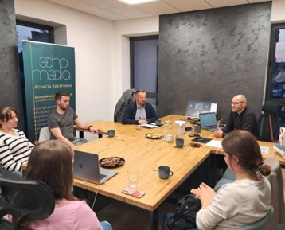
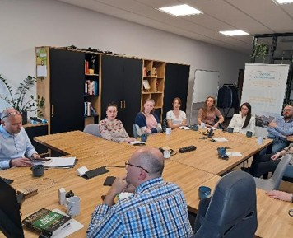
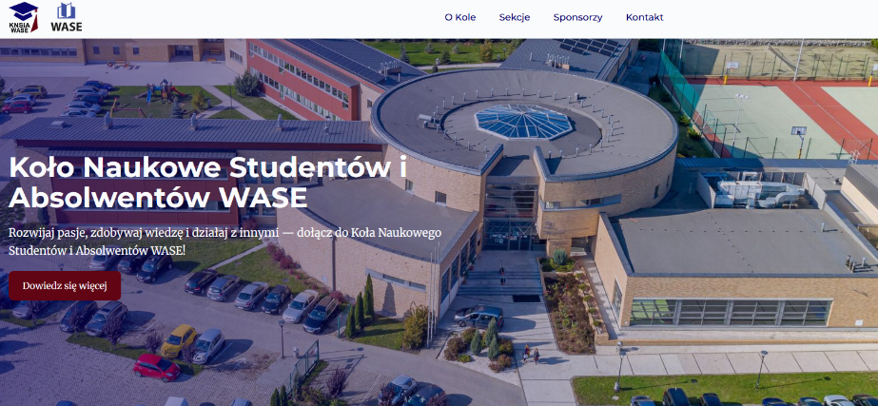


Sekcja Ekonomiczna Koło Naukowe Studentów i Absolwentów WASE

Slide 35

Dziękujemy za uwagę!

